Slide 1

«Двигаемся с удовольствием: игры и упражнения для развития мелкой моторики для детей дошкольного возраста»
МК ДОУ Починковский детский сад №8
Консультацию подготовила воспитатель Пылаева Л.Ю.

Slide 2
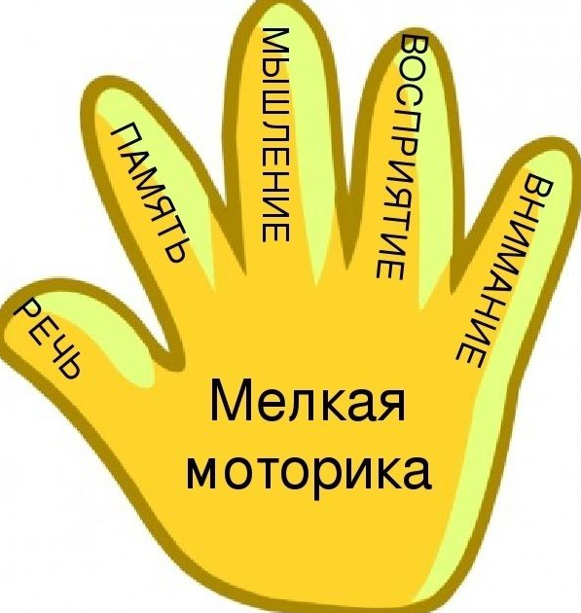
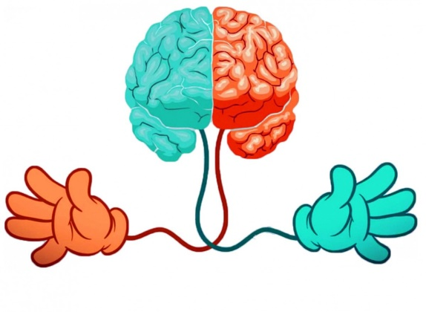
Общее понятие и термины
Мелкая моторика-это способность выполнять мелкие и точные движения кистями и пальцами рук и ног в результате скоординированных действий важнейших систем: нервной, мышечной и костной. Относительно моторики кистей и пальцев рук часто применяют термин ловкость. Область мелкой моторики включает в себя большое количество разнообразных движений: от простых жестов (захват игрушки) до очень сложных движений (например, писать и рисовать).
У мелкой моторики есть очень важная особенность.
Она связана с нервной системой, зрением, вниманием, памятью и восприятием ребёнка. Учёные доказали, что развитие мелкой моторики и развитие речи очень тесно связаны. А объясняется это очень просто. В головном мозге речевой и моторный центры расположены очень близко друг к другу. Поэтому при стимуляции моторных навыков пальцев рук речевой центр начинает активизироваться. Именно поэтому для своевременного развития речи ребёнка необходимо большое внимание уделять развитию мелкой моторики.

Slide 3
Цели игр
стимулирование речевой активности детей, развитие речи;
развитие движений пальцев рук, координации движений, а также обучение и тренировка в различии и сопоставлении цветов;
развитие мелкой моторики трех основных пальцев рук: большого, указательного и среднего;
подготовка кисти руки к письму;
развитие сенсомоторной координации рук;
влияние на общее интеллектуальное развитие ребенка (косвенным образом);
формирование навыков шнуровки (шнурование, завязывание шнурка на бант)
развитие пространственного ориентирования, способствование пониманию понятий: «вверху», «внизу», «справа», «слева»;
развитие внимания, восприятия, мышления;
развитие творческих способностей.

Slide 4
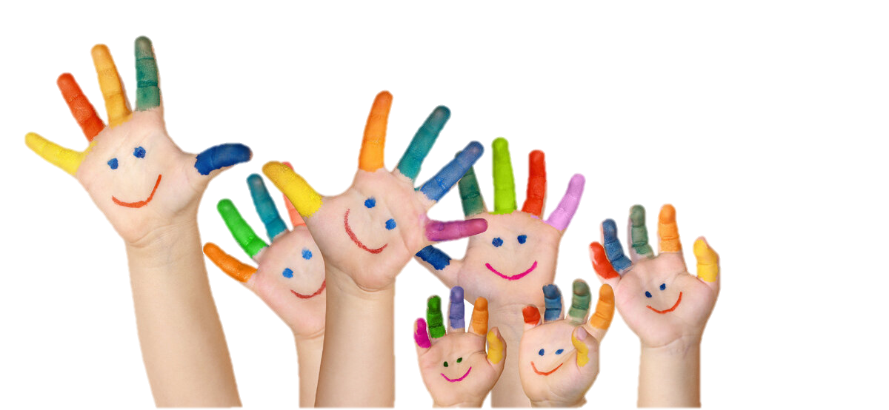
ЗАНЯТИЯ, ИГРЫ И УПРАЖНЕНИЯ ДЛЯ РАЗВИТИЯ МЕЛКОЙ МОТОРИКИ
Весь комплекс упражнений по развитию мелкой моторики можно разделить на три части:
1.ПАЛЬЧИКОВАЯ ГИМНАСТИКА.
Пальчиковая гимнастика - это массаж и гимнастика для пальчиков ребенка, что напрямую положительно действует на умственное развитие малыша. При этом манипуляции проводятся под рифмовки, игры и сопровождаются движениями всего тела. Такая гимнастика позволяет: улучшить координацию; переключать внимание с одного вида деятельности на другой; согласовывать речь и движения.
Доказано, что пальчиковая гимнастика для детей 6-7 лет в детском саду в стихах способствует выработке правильного звукопроизношения, тренировке памяти. Кроме того, подобные занятия воздействуют на кожу рук, где расположены акупунктурные точки, связанные со всеми органами тела.

Slide 5
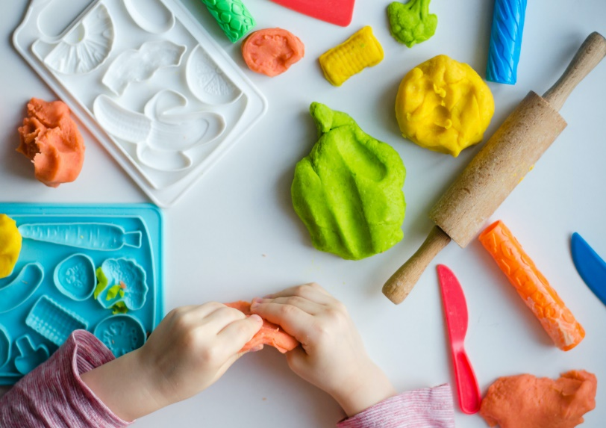
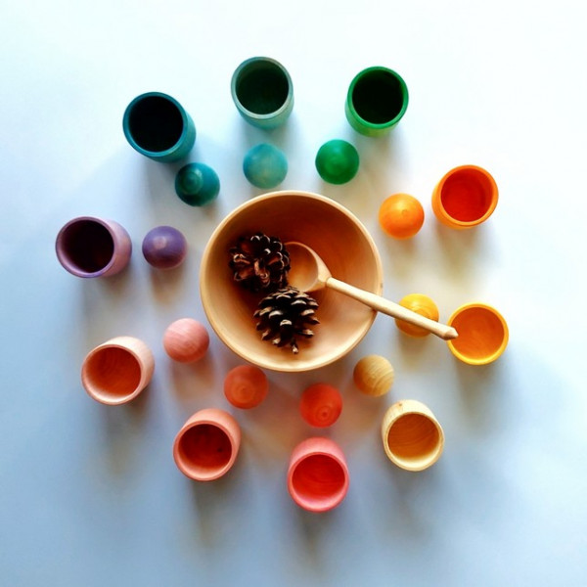
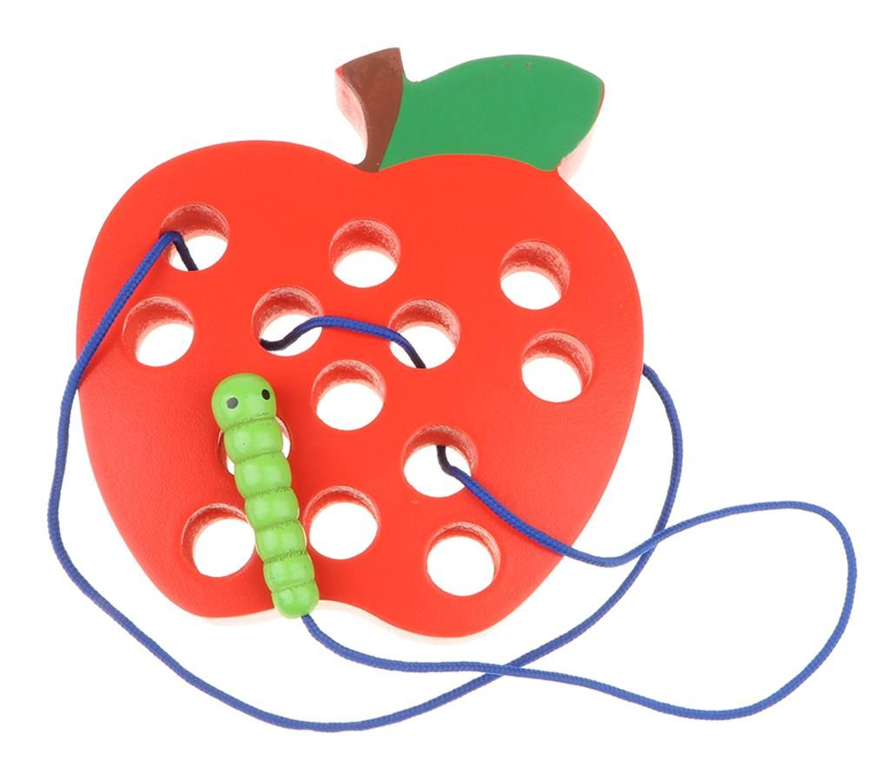
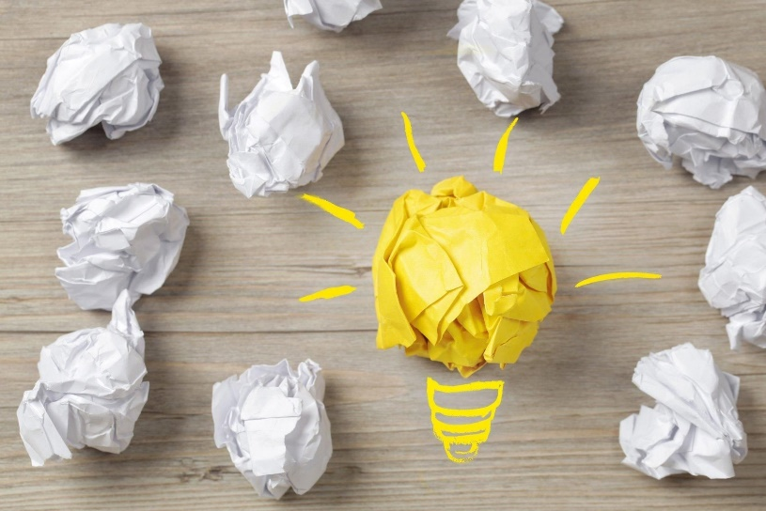
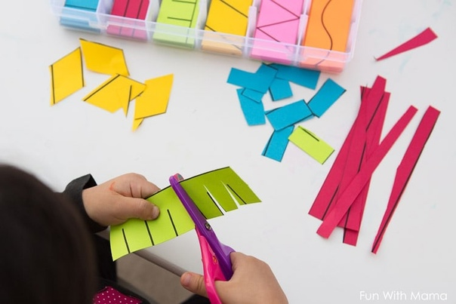
2.УПРАЖНЕНИЯ ДЛЯ ПАЛЬЦЕВ И КИСТЕЙ РУК С ИСПОЛЬЗОВАНИЕМ РАЗЛИЧНЫХ ПРЕДМЕТОВ
Лепка.
Сортировка мелких предметов
Игры - шнуровки
Марии Монтессори:
Вырезание ножницами.
Упражнения с бумагой.

Slide 6
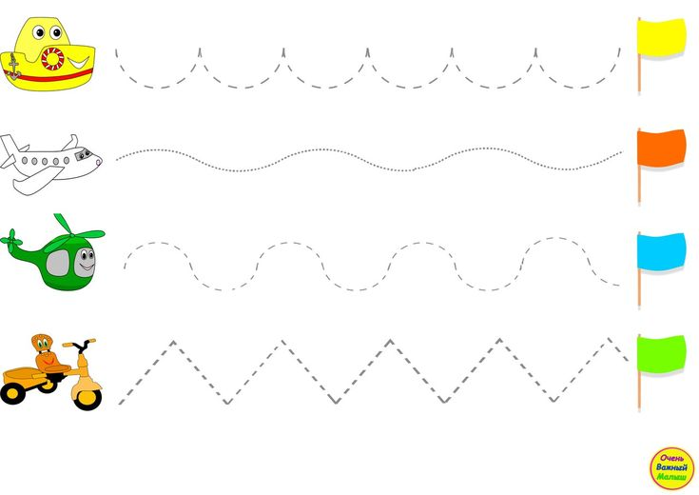
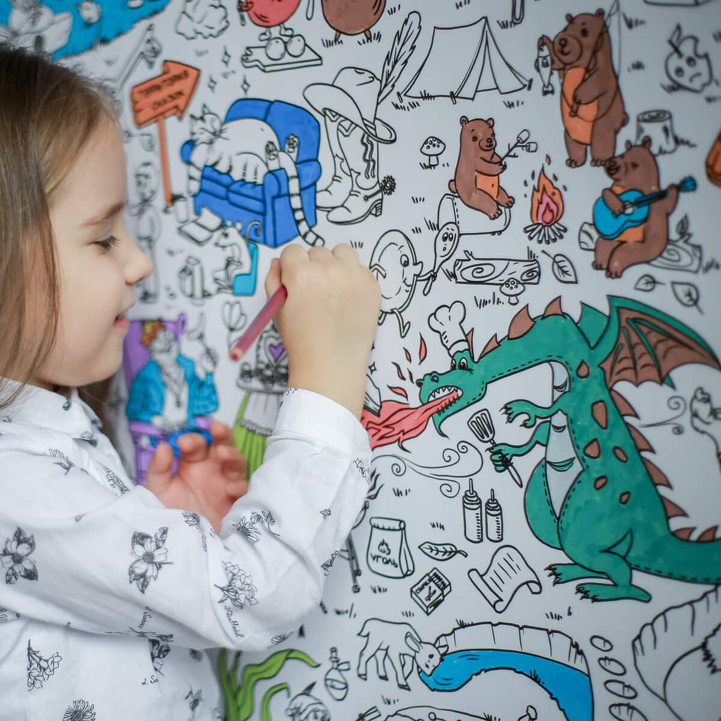
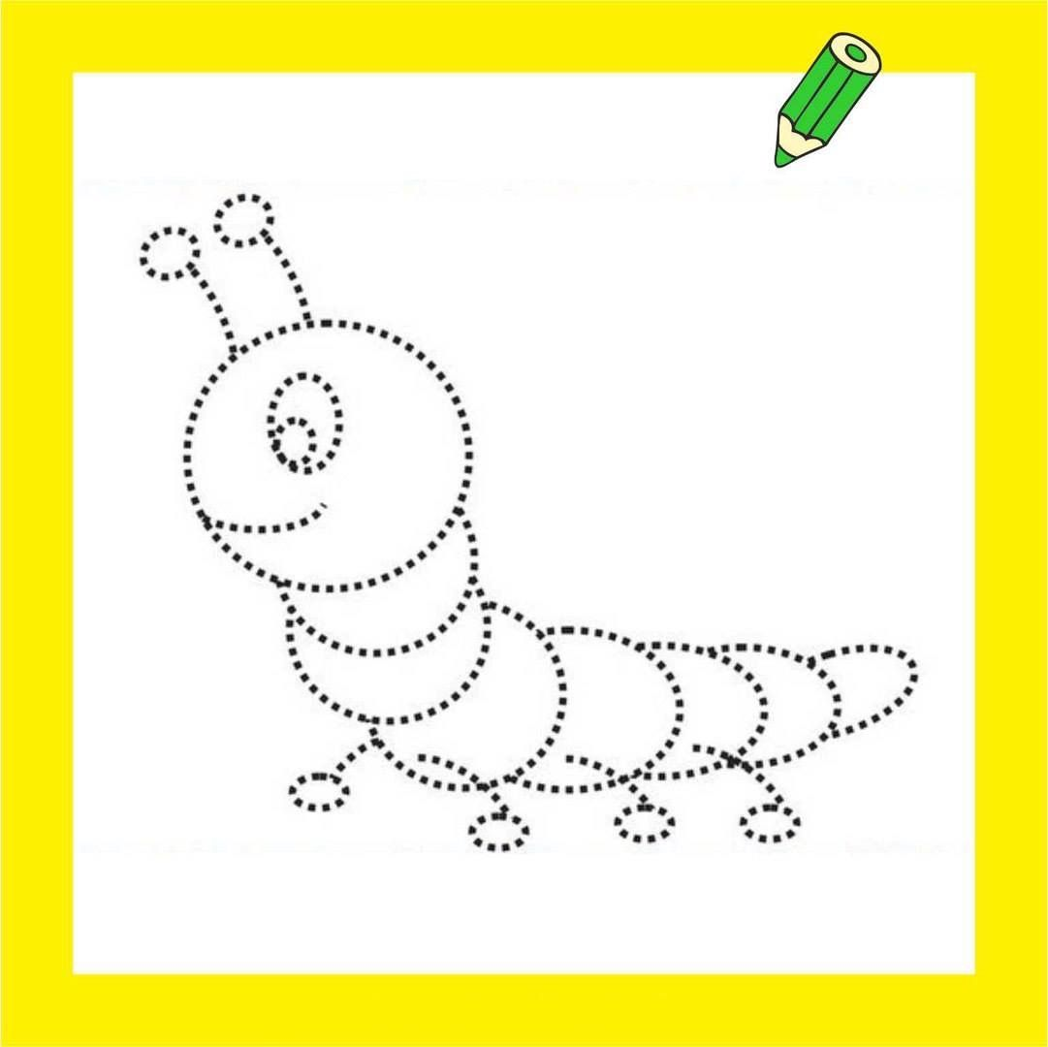
3.ОТРАБОТКА ГРАФИЧЕСКИХ НАВЫКОВ.
Отработку графических навыков помогут развить такие упражнения, как:
Рисование линий, фигурных дорожек, штриховка.
Штриховка - одно из важнейших упражнений.
Рисование по точкам.
Раскрашивание.
Обводка.

Slide 7
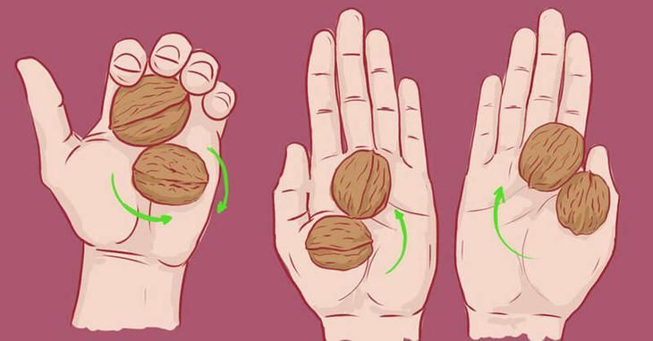
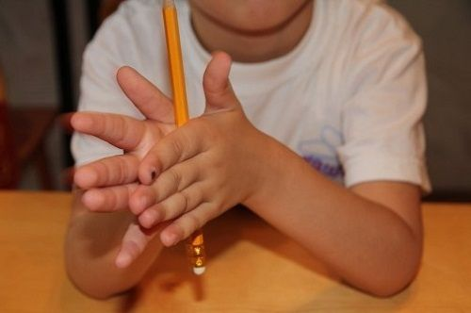
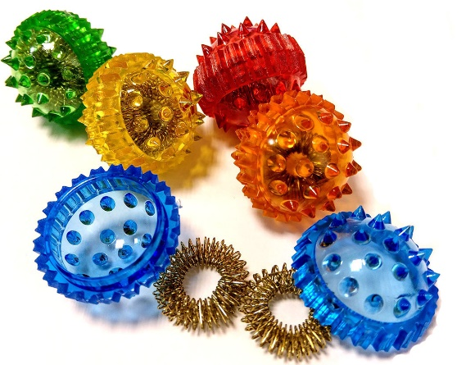
4.МАССАЖ ПАЛЬЧИКОВ
Массаж является одним из видов пассивной гимнастики. Массаж оказывает общеукрепляющее действие на мышечную систему, повышая тонус, эластичность и сократительную способность мышц. Массаж производится поглаживанием кистей рук от кончиков пальцев к запястью, а так же с использованием природного материала - шишек, орехов, мячиков-ёжиков.
Су- Джок
Массаж пальцев с помощью орехов
С помощью карандаша

Slide 8
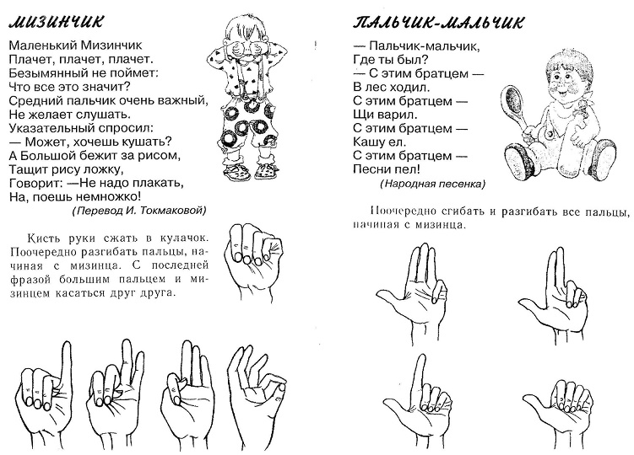
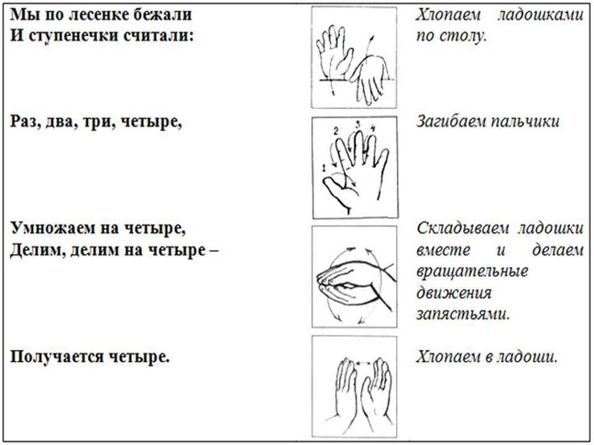
Картотека игр по развитию мелкой моторики.
1. Пальчиковая гимнастика

Slide 9


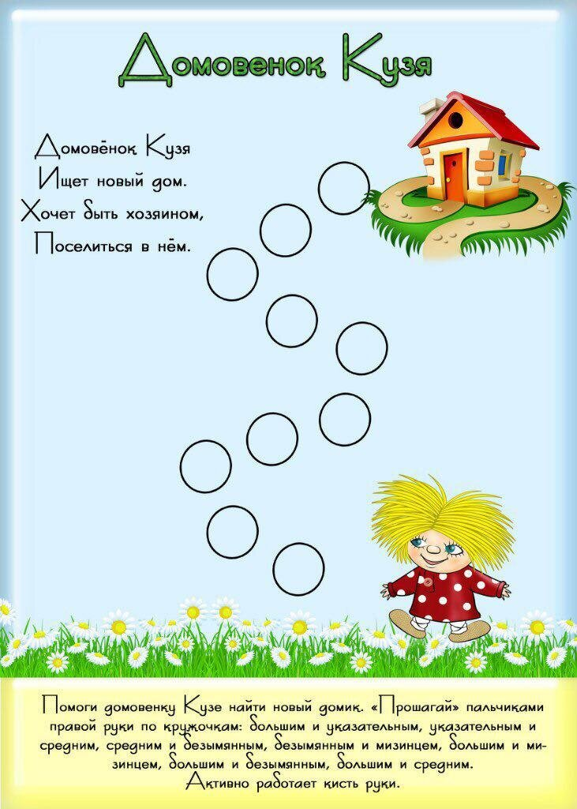
Пальчиковые шаги

Slide 10
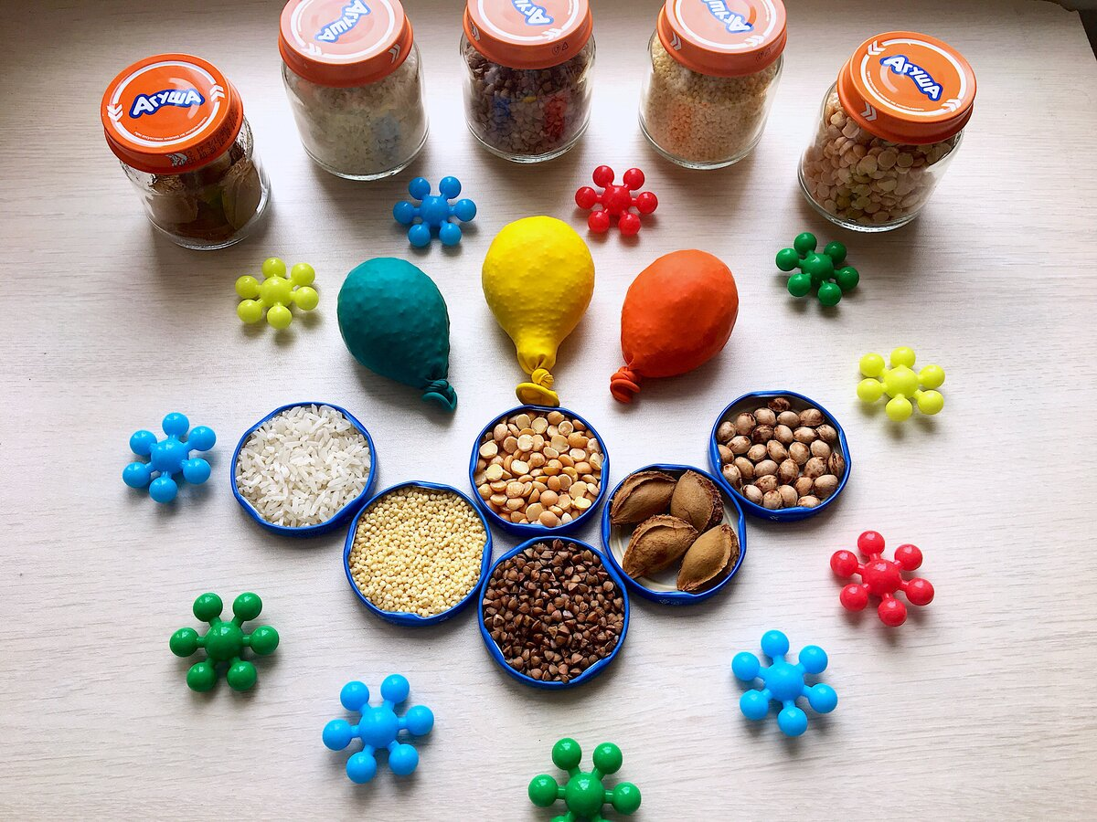
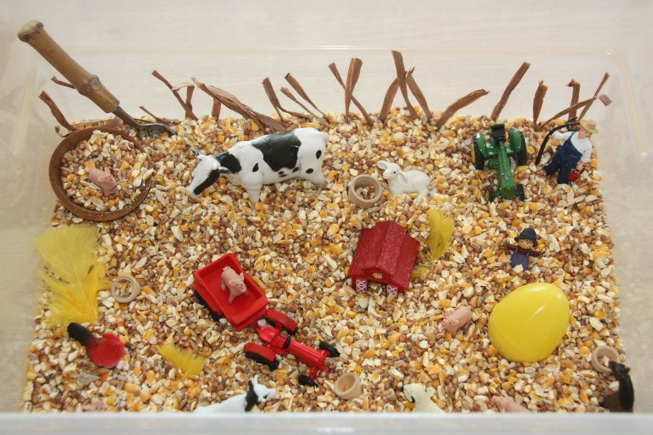
Игры с крупами
«Рисование на крупе»
Насыпьте манную крупу на поднос и приступайте к рисованию.
Игра не только тренирует и массируют пальчики, но также снимают нервное напряжение, успокаивают детей, развивают головной мозг.
«Прятки»
Опустите руки в контейнеры с крупами. Спрячьте кисти в крупу полностью. А теперь аккуратно достаньте. Можно повторить несколько раз. Играя с ребенком можно рассказать такой стишок:
Раз, два, три, четыре, пять.
Где же ручки нам искать?
Наши ручки мы найдем
И опять играть начнем.
«Тесто»
Опустите руки в контейнеры с крупами, попробуйте ее помесить как тесто. Играя с ребенком можно рассказать такой стишок:
Месим, месим тесто.
Много в печи места,
Выйдут, выйдут из печи
Бублики и калачи.

Slide 11
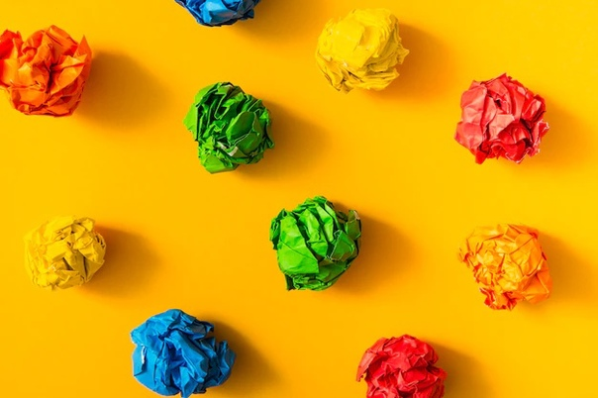
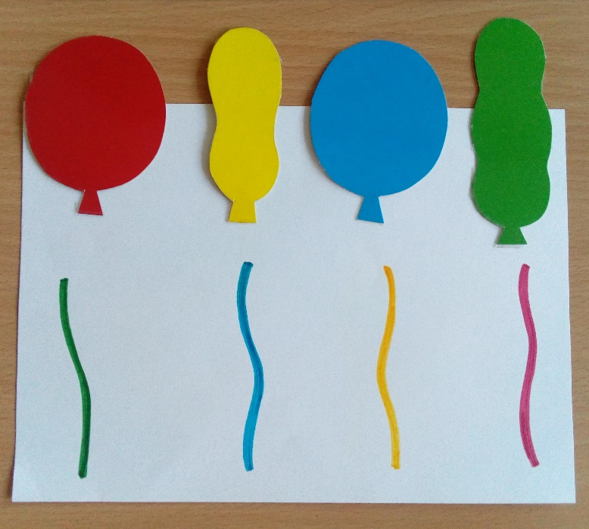
Игры с бумагой
Игра «Колобок»
Цель: Развивать моторику, умение различать величину предмета.
Ход: Предложить ребенку поиграть в «колобка». Для этого нужно смять кусочек бумаги и скатать его в шарик. Катать по полу «колобки» и сделать их целое семейство (папа - самый большой, мама – поменьше и малыш – самый маленький). Так мы и руку развиваем и величины изучаем.
Игра «Найди сюрприз»
Цель: Развивать моторику, тактильное восприятие, мышление,
Ход: Завернуть в бумагу небольшой предмет. Для детей 3-4 лет можно взять мишку, собачку и обыграть: «Привет, Тимошка! Я принес тебе сюрприз. Хочешь посмотреть что здесь?» Дать ребенку развернуть сверток, изобразить радость вместе с ребенком. Игру можно усложнить. Подарок нужно не только открыть, но и угадать по описанию, что это. Например: «Этот сюрприз круглый, резиновый, он может катиться и прыгать. Что это? Молодец – это мячик!!!»
Игра «Обед для кукол»
Цель: Развивать моторику.
Ход: Приготовить обед для игрушек. Рассадите кукол, зверушек, поставьте перед ними тарелочки и чашечки. Ребенок пусть отрывает пальчиками маленькие кусочки от целого куска бумаги. Получаются «конфетки» или пирожки. Дети складывают их в тарелки и угощают своих гостей. С детьми постарше можно посчитать порванные части, сравнить у кого больше всех конфет, у кого меньше всех.

Slide 12
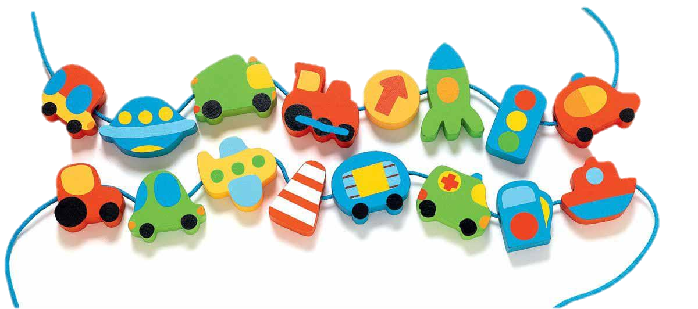
Игры со шнуровкой
«Бабочка»
Цель - формировать навыки шнуровки (завязывание шнурка на бант) Из шнурков сложилось чудо —
Завязались бантики,
Потихоньку подходите.
Полюбуйтесь-поглядите!
Вот так чудо-чудеса:
Это бабочка краса!
Игра" Кто больше?"
Цель - развивать ловкость пальцев рук.
Детям даются шнурки одинакового размера.
По сигналу играющие (2-3- ребенка) начинают завязывать узелочки на своих шнурках.
Кто больше завяжет - тот и победитель.
Игра "Кто быстрее?"
Цель - развивать ловкость пальцев рук.
Играющим (2-3- ребенка) даётся по шнурку с одинаковым количеством узелков.
Их задача - быстро их развязать.

Slide 13

Самомассаж пальчиков
Дети любят всех зверей: (большой палец)
Птиц, и ящериц, и змей, (указательный палец)
Пеликанов, журавлей, (средний палец)
Бегемотов, соболей, (безымянный палец)
Голубей и глухарей, (мизинец)
И клестов, и снегирей, (большой палец)
Любят горного козла, (указательный палец)
Обезьянку и осла, (средний палец)
Дикобраза и ежа, (безымянный палец)
Черепаху и ужа. (мизинец
Шел медведь к своей берлоге, да споткнулся на пороге.
«Видно очень мало сил я на зиму накопил», -
Так подумал и пошел он на поиск диких пчел.
Все медведи – сладкоежки, любят, есть медок без спешки,
А наевшись, без тревоги до весны сопят в берлоге.
Самомассаж с прищепками. Бельевой прищепкой на ударные слоги стиха поочередно «кусаем»
ногтевые фаланги: от указательного к мизинцу и обратно. После первого двустишья – смена рук.
Необходимо проверить, чтобы прищепки были не слишком тугие.
Кусается сильно котенок – глупыш,
Он думает: это не палец, а мышь.
- Но я же играю с тобою малыш!
- А будешь кусаться – скажу тебе «кыш»!

Slide 14
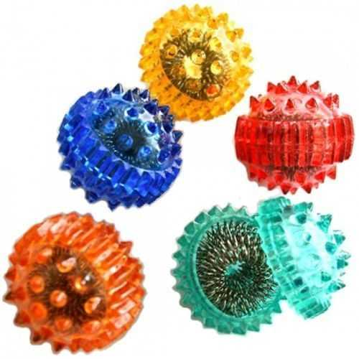
Массаж пальцем с помощью Су-Джок
1. «Шарик»
Шарик я открыть хочу.
Правой я рукой кручу.
Шарик я открыть хочу.
Левой я рукой кручу.
(Крутить правой рукой правую половинку шарика, левой рукой левую половинку шарика).
2. Массаж пальцев эластичным кольцом. (Дети поочередно надевают массажные кольца на каждый палец, проговаривая стихотворение пальчиковой гимнастики)
«Дорожка»
Кольцо на пальчик надеваю.
И по пальчику качу.
Здоровья пальчику желаю,
Ловким быть его учу.
Речевые игры с шариком. Рассказывание сказок с использованием шарика
3.Массаж пальцев эластичным кольцом. /Дети поочередно надевают массажные кольца на каждый палец, проговаривая стихотворение пальчиковой гимнастики/
Раз – два – три – четыре – пять, /разгибать пальцы по одному/
Вышли пальцы погулять,
Этот пальчик самый сильный, самый толстый и большой.
Этот пальчик для того, чтоб показывать его.
Этот пальчик самый длинный и стоит он в середине.
Этот пальчик безымянный, он избалованный самый.
А мизинчик, хоть и мал, очень ловок и удал.

Slide 15
Массаж пальчиков с помощью орехов и карандаша
1. «Здороваемся с орешком».
Ребенок должен сначала крепко сжимать в кулачке грецкий орех, а затем разжимать. Повторять данное упражнения каждой рукой не менее 3раз.
2.«Побежал орешек по дорожке».
Руку нужно положить на стол. Пальчики должны находиться вместе. На запястье укладывается орешек и накрывается другой ладонью. Суть упражнения состоит в том, чтобы катать орешек до кончиков пальцев и обратно – вниз и вверх, вниз и вверх по дорожке ты катись. Выполнять упражнение нужно по 10 раз каждой рукой.
3.«Катаем машинку».
В качестве машинки будет грецкий орех. Сначала нужно прижать орех ладонью к ковру и прокатить его 10 раз вперед-назад. Затем рука меняется и упражнение повторяется. Орешек будет хорошо кататься, если выполнять упражнение на ковре или застеленном полотенцем столе.
1. «Пианино»
Кладем карандаш на стол и поочередно каждым пальчиком наживаем на него, как на клавиши пианино.
2. «Эстафета»
Удерживаем карандаш указательным пальчиком правой руки, потом передаем его указательному пальчику левой руки. Затем пробуем повторить все это другими пальчиками, передавая карандаш, как в эстафете.
3. «Утюжок»
Катаем карандаш ладонью по поверхности стола (можно экспериментировать с другими поверхностями тем самым разнообразить ощущения). Одной и другой руками поочередно

Slide 16
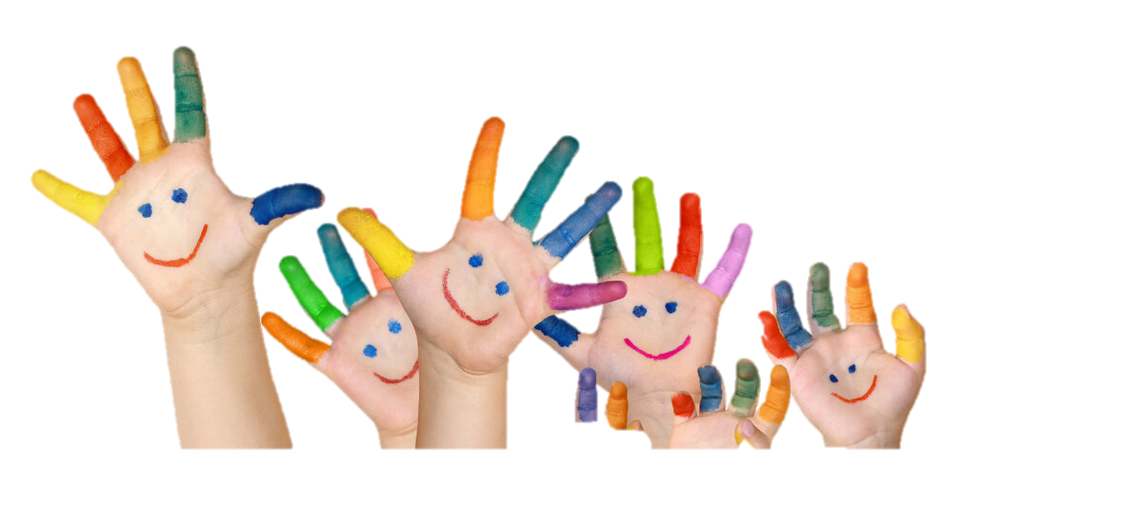
Спасибо за внимание!
Будьте здоровы!

